Slide 1
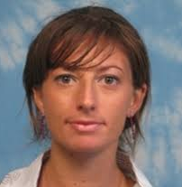
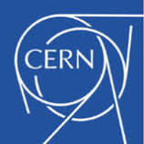
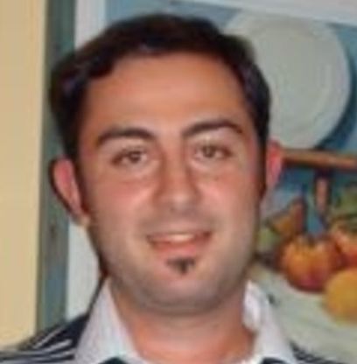
Alumni del Corso di Laurea in Fisica dell’Università del Salento
Roberta Armillis
2013-2016: Associate Director, Statistical Risk Model Development & Maintenance @UBS - Losanna (CH)
2016-2017: Vice President, Portfolio Analyst @ Swiss Re Asset Management - Zurigo (CH)
2017 ad oggi: Data Scientist, Trading Strategist @ Signal Ocean - Atene (GR)
Michele Bianco
2008-2012: Post-doc UniSalento-INFN per l’esperimento ATLAS presso il CERN di Ginevra
2013-2015: Research Fellow al CERN per il progetto MicroMeGAS dell’esperimento ATLAS
2016 ad oggi: Staff del CERN e Technical Coordinator del progetto GEM dell’esperimento CMS
Silvia Protopapa
2006-2009: Dottorato al Max Planck Institute per studi sul Sistema Solare (Germania)
2009-2018: Post-doc e Researcher, University of Maryland (Stati Uniti) con studi presso la NASA
2018 ad oggi: Principle Scientist, SwRI a Boulder in Colorado (Stati Uniti)
Francesco Romano
2009-2012: Team Leader (LAINSA/GERTISA società di Grupo Dominguis GD Energy Services)
2012-2015: Responsabile Unità di Fisica Sanitaria – Centrale Nucleare E. Fermi (SOGIN spa)
2015 ad oggi: Radiation Protection Expert (Joint Research Centre - European Commission)

Slide 2
Una testimonianza
Analista Quantitativo e Capo di Divisione in un’azienda di consulenza finanziaria
Quando mi sono iscritta a Fisica non mi aspettavo di fare il lavoro che faccio ora. Mi sono iscritta affascinata dall’astronomia e dalla meccanica quantistica e speravo di diventare una ricercatrice. Una volta laureata, ho scoperto quanto il mondo del lavoro apprezzasse il profilo del laureato in Fisica, in cui convivono una conoscenza matematica profonda e uno spirito pratico abituato a fare i conti con la realtà. Sono stati questi gli ingredienti che mi hanno aiutata ad entrare nel mondo del lavoro e ad avere successo come analista quantitativo. Quello che mi piace del mio lavoro è la possibilità di descrivere la realtà con dei modelli matematici e toccare con mano quanto questo porti a dei vantaggi concreti. I modelli che uso non sono gli stessi che usavo durante i miei studi e durante il dottorato: la fisica ha leggi universali mentre i modelli che uso ora devono tenere conto dell’incertezza che viene dalle scelte e dai comportamenti umani o dalla imprevedibilità dei fenomeni sociali e naturali. Ma questo rende il mio lavoro ancora più appassionante. Se tornassi indietro non avrei dubbi e mi iscriverei di nuovo a Fisica!

